Slide 1
МБУК «САРСИНСКИЙ ДОМ КУЛЬТУРЫ»
ЗИМНИЕ ЗАБАВЫ

Slide 2
«Зимние забавы»
5 ЯНВАРЯ 2013 ГОДА ПРОВЕДЕНА ПРОГРАММА НА СВЕЖЕМ ВОЗДУХЕ ДЛЯ ВЗРОСЛОЙ АУДИТОРИИ
УЧАСТНИКИ С УДОВОЛЬСТВИЕМ ПОКАТАЛИСЬ С ГОРКИ, ПРИНЯЛИ УЧАСТИЕ В ИГРАХ И КОНКУРСАХ

Slide 3
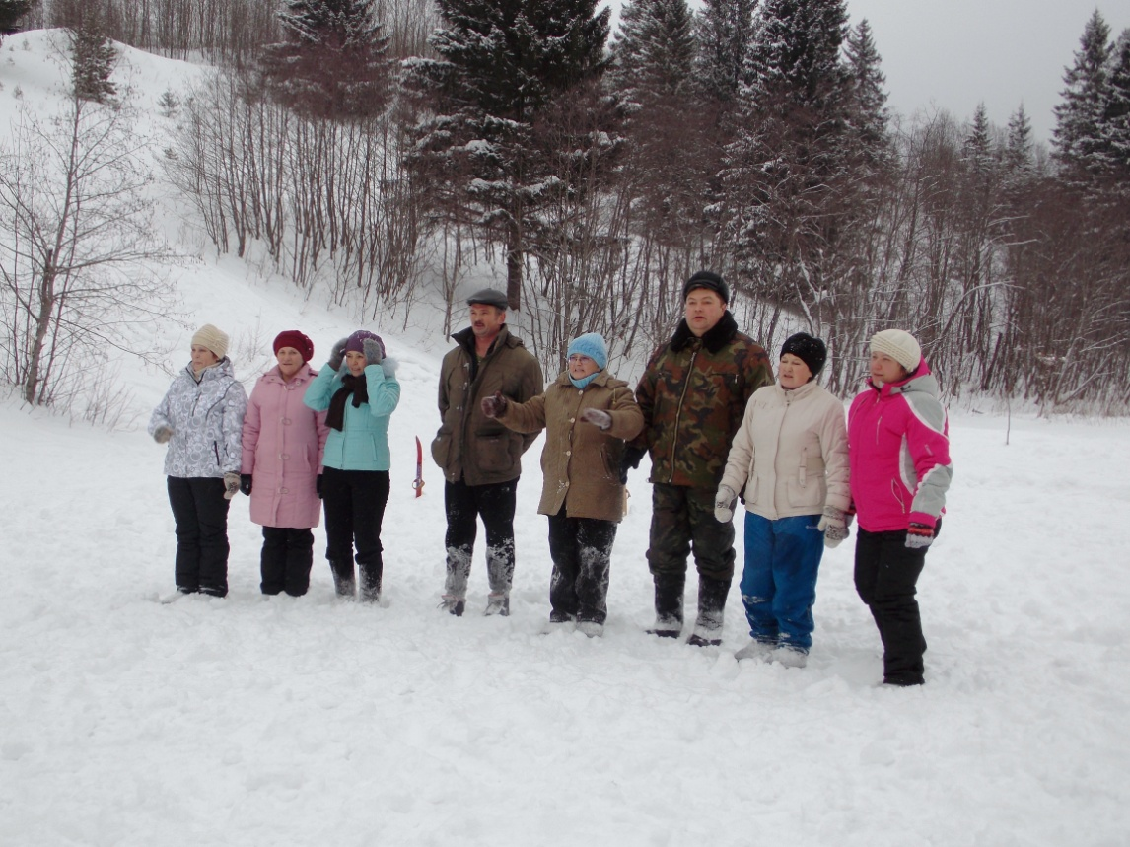
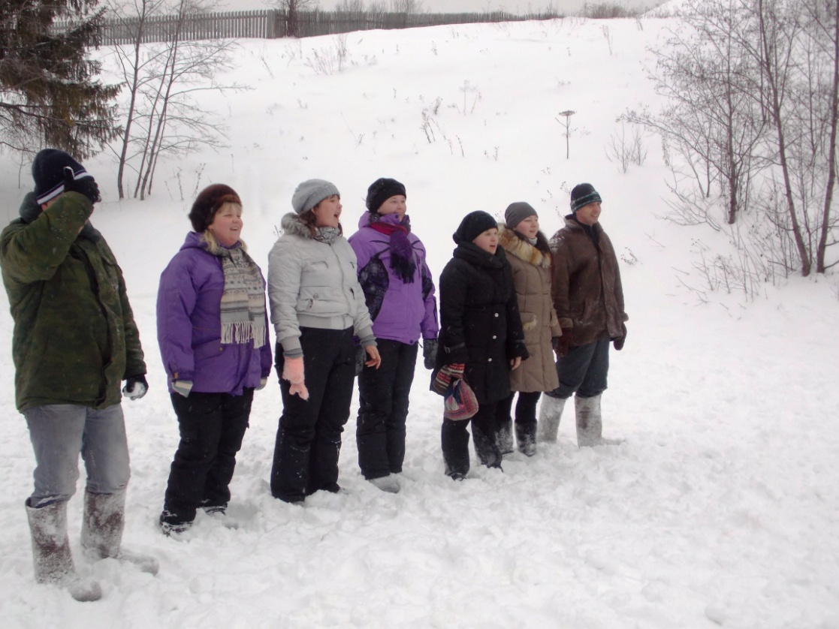

Slide 4
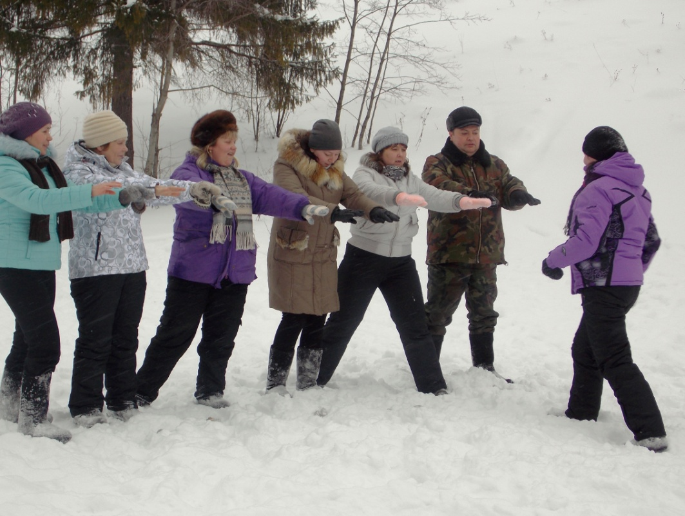
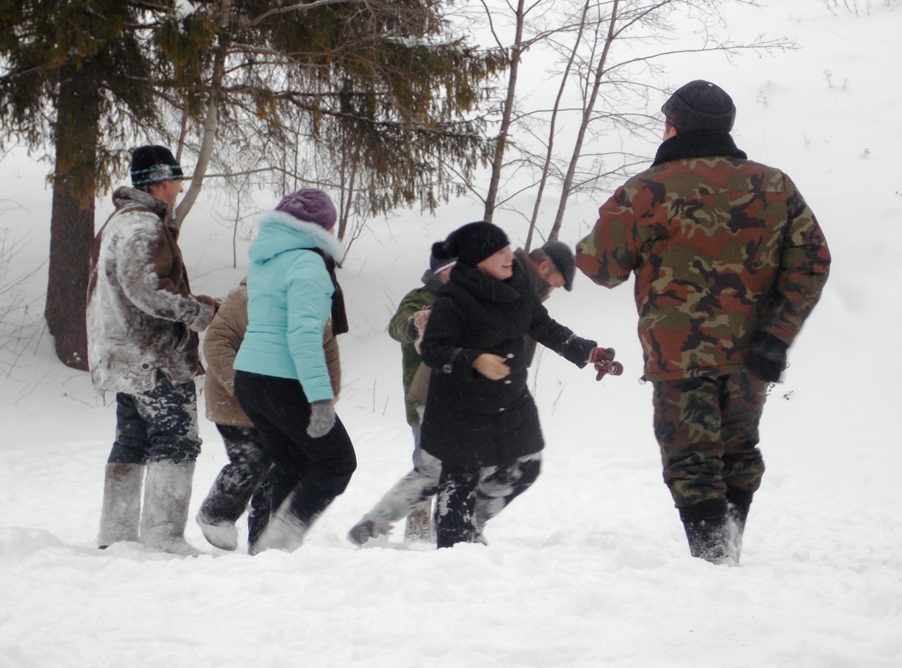

Slide 5
